Slide 3
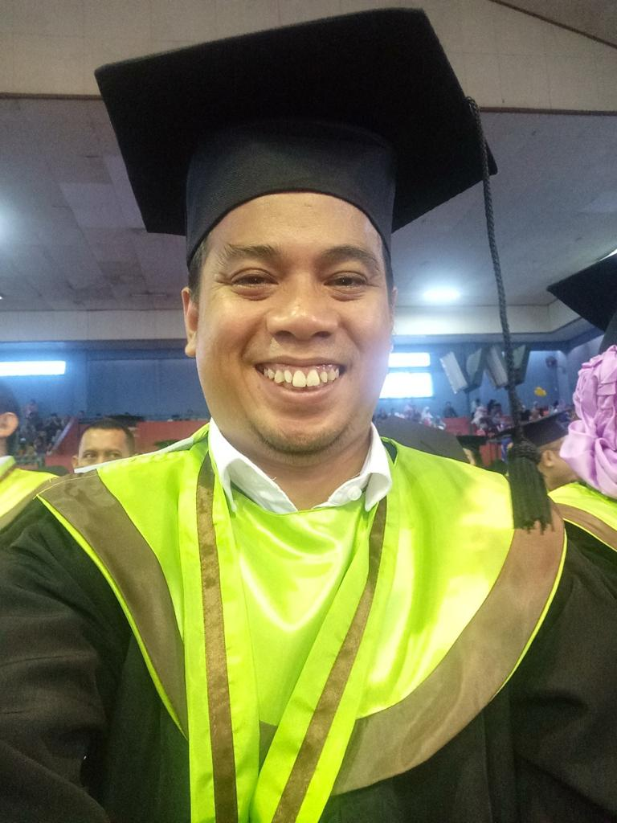
DATA PRIBADI
¥
Nama : Dr. Rusli, S.Or., M.Kes
Jabatan : Ketua Jurusan Fisioterapi
Tempat tanggal Lahir : Ujung Pandang, 24 Sep 1981
Jenis kelamin : Laki-Laki
Alamat : Jl. Dg Ramang Km.16 Lr. 2b No.9
Agama : Islam
No. HP : 08530087060
Email :ruslifik@unm.ac.id
ifl.
Data Pendidikan
S1 Ilmu Olahraga
S2 Ilmu Kesehatan Olahraga
S3
: UNIVERSITAS NEGERI MAKASSAR
: UNIVERSITAS AIRLANGGA SURABAYA
: UNIVERSITAS SURABAYA

Slide 4
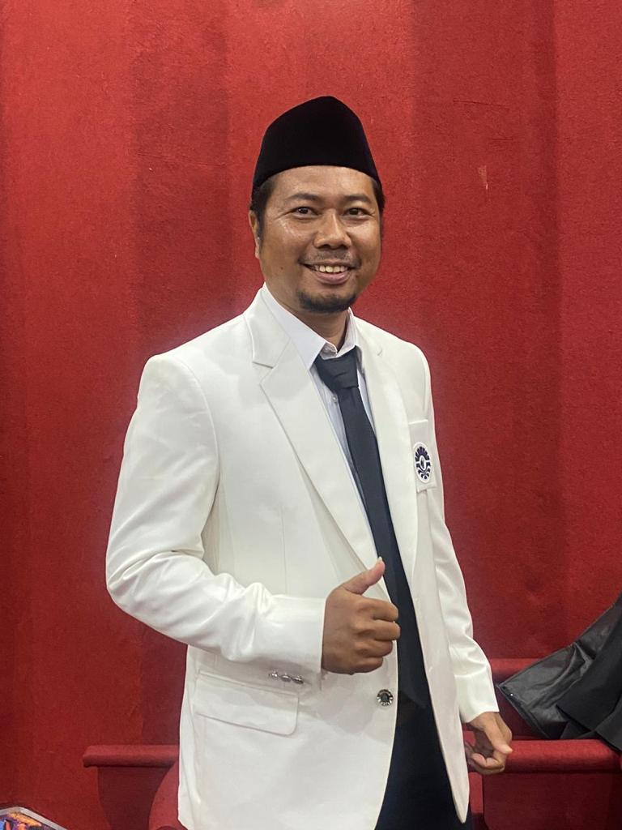
DATA PRIBADI
Nama : Sarifin G. S.Or., M.Kes
Jabatan : Sekretaris Jurusan Fisioterapi
Tempat tanggal Lahir : Lappacenrana, 27 Okt 1980
Jenis kelamin : Laki-Laki
Alamat : Jl. Monginsidi No.19
Agama : Islam
No. HP : 0812-3009-5715
Email : sarifin.g@unm.ac.id
¥
DATA PENDIDIKAN
S1 Ilmu Olahraga
S2 Ilmu Kesehatan Olahraga
: UNIVERSITAS NEGERI MAKASSAR
:UNIVERSITAS AIRLANGGA SURABAYA

Slide 5
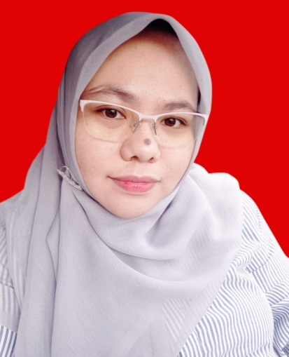
DATA PRIBADI
Nama : Dr. Arimbi, S.Or.,M.Pd
Jabatan : Kepala Lab. Fisioterapi
Tempat tanggal Lahir : Ujung Pandang, 14 Mei 1984
Jenis kelamin : Perempuan
Alamat : Jl. Dg. Tata 3 Parang Tambung
Agama : Islam
No. HP : 085242114426
Email : arimbi@unm.ac.id
¥
DATA PENDIDIKAN
S1 Ilmu Olahraga
S2 Pendidikan Olahraga
S3 Ilmu Kedokteran
: UNIVERSITAS NEGERI MAKASSAR
: UNIVERSITAS NEGERI MAKASSAR
: UNIVERSITAS HASANUDDIN

Slide 6
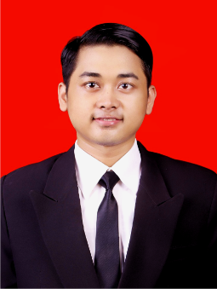
DATA PRIBADI
¥
Nama : Asdar Fajrin Multazam,S.Ft,physio, M.Kes
Tempat tgl Lahir : Ujung Pandang, 14 Mei 1990
Jenis kelamin : Laki - laki
Alamat : Jl. Pongtiku Lr. 1 No. 9 Makassar
Agama : Islam
No. HP : 081242859798
Email : asdarfajrin@gmail.com
DATA PENDIDIKAN
S1 Fisioterapi
Profesi Fisioterapi
S2 Biomedik/Ilmu Faal
: UNIVERSITAS HASANUDDIN
: UNIVERSITAS HASANUDDIN
: UNIVERSITAS HASANUDDIN

Slide 7
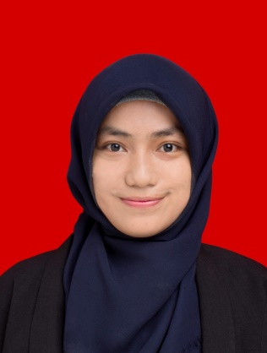
DATA PRIBADI
¥
Nama : Mariyal Qibtiyah, S.Ft, physio, M.Biomed
Tempat tgl Lahir : Watampone, 14 Januari 1994
Jenis kelamin : Perempuan
Alamat : Jl. Leimena No. 14 C/96
Agama : Islam
No. HP : 085894256608
Email : mariyalqibtiyah2017@gmail.com
DATA PENDIDIKAN
S1 Fisioterapi
Profesi Fisioterapi
S2 Biomedik
: UNIVERSITAS HASANUDDIN
: UNIVERSITAS HASANUDDIN
: UNIVERSITAS INDONESIA

Slide 8
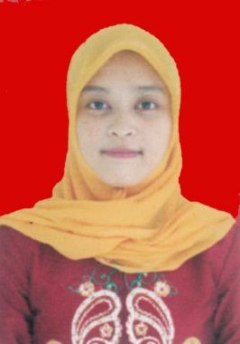
DATA PRIBADI
¥
Nama : Harvina Mukrim, S.Ft, physio, M.Kes
Tempat tgl Lahir : Sidrap, 11 September 1991
Jenis kelamin : Perempuan
Alamat : NTI Fd 28
Agama : Islam
No. HP : 085290697777
Email : vhinamukrimmukrim@gmail.com
DATA PENDIDIKAN
S1 Fisioterapi
Profesi Fisioterapi
S2 Promosi Kesehatan
: UNIVERSITAS HASANUDDIN
: UNIVERSITAS HASANUDDIN
: UNIVERSITAS MUSLIM INDONESIA

Slide 9
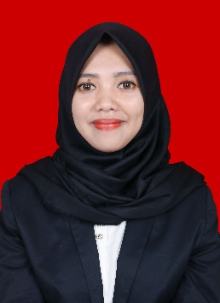
DATA PRIBADI
¥
Nama : Andi Ummul Hairi, S.Ft, physio, M.Kes
Tempat tgl Lahir : Kendari, 28 Mei 1990
Jenis kelamin : Perempuan
Alamat : Jl. Perintis Kemerdekaan 07
Agama : Islam
No. HP : 085299984333
Email : rhyrhyummul@gmail.com
DATA PENDIDIKAN
S1 Fisioterapi
Profesi Fisioterapi
S2 Biomedik
: UNIVERSITAS HASANUDDIN
: UNIVERSITAS HASANUDDIN
: UNIVERSITAS HASANUDDIN

Slide 10
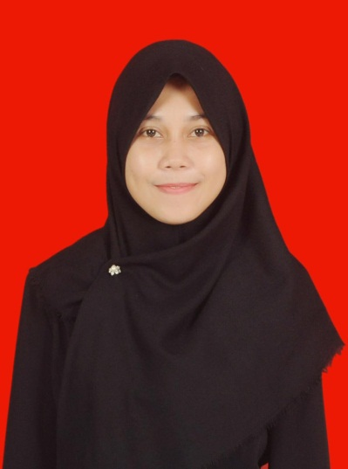
DATA PRIBADI
¥
Nama : Dian Amaliah Nawir, S.Ft, physio, M.Kes
Tempat tgl Lahir : Ujung Pandang, 7 Desember 1990
Jenis kelamin : Perempuan
Alamat : Jl. Kumala II Selatan, Makassar
Agama : Islam
No. HP : 085255317020
Email : dianamaliah92@yahoo.com
DATA PENDIDIKAN
S1 Fisioterapi
Profesi Fisioterapi
S2 Biomedik
: UNIVERSITAS HASANUDDIN
: UNIVERSITAS HASANUDDIN
: UNIVERSITAS HASANUDDIN

